Slide 1

Linguagem R
Douglas madeiro 100999
Pedro Henrique toledo 103775
Vinicius soares 102963

Slide 2
Introdução
R é um ambiente computacional e uma linguagem de programação que vem progressivamente se especializando em manipulação, análise e visualização gráfica de dados. Na atualidade é considerado o melhor ambiente computacional para essa finalidade. O ambiente está disponível para diferentes sistemas operacionais: Unix/Linux, Mac e Windows.

Slide 3
Historia
Foi criado originalmente por Ross Ihaka e por Robert Gentleman no departamento de Estatística da Universidade de Auckland, Nova Zelândia. Posteriormente, foi desenvolvido pelo esforço colaborativo de pessoas em vários locais do mundo.

Slide 4
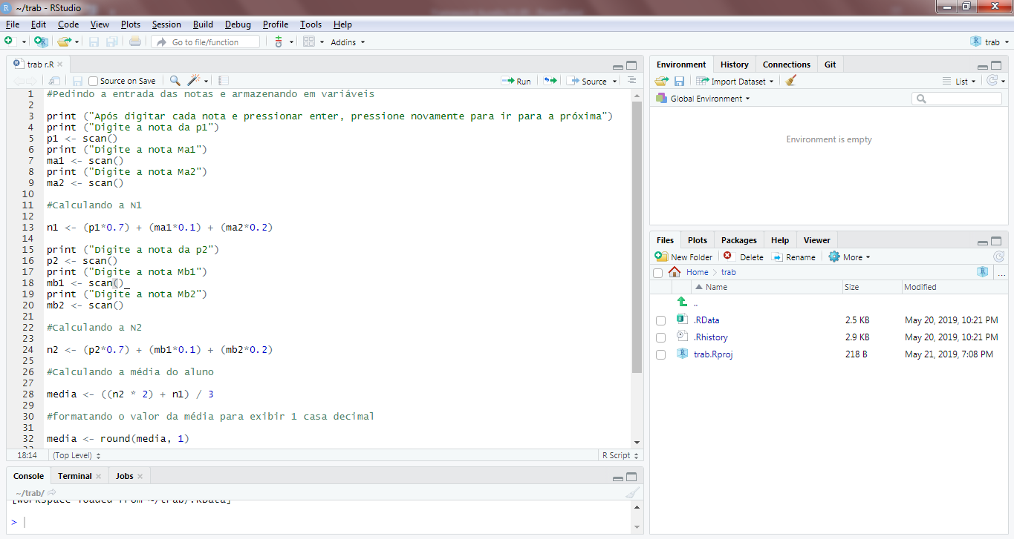

Slide 5
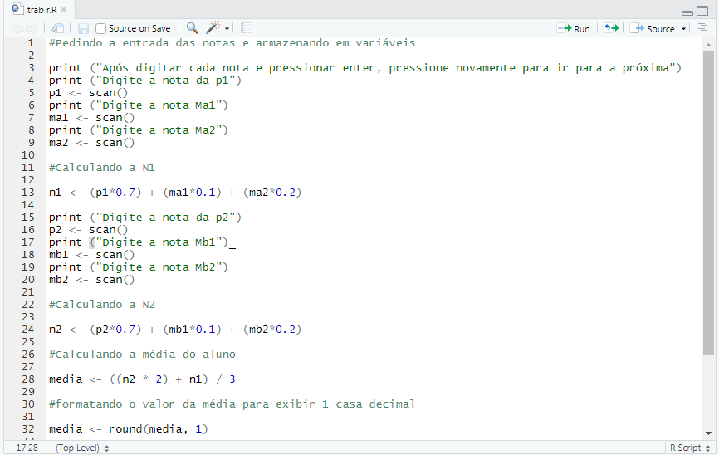
O programa

Slide 6
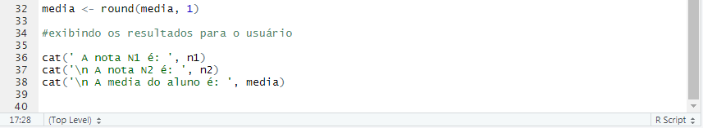
O programa

